Slide 1
Emparejamiento Aproximado entre Estudiantes y Tutores en las Intervenciones Educativas de la Fundación Ayudinga
Sustentación del Trabajo de Graduación para optar por el título de Licenciado en Ingeniería en Sistemas de Información
Autor: Johel Heraclio Batista Cárdenas | 8-914-587
Asesor: Víctor López Cabrera, MsC.
Universidad Tecnológica de Panamá
Facultad de Ingeniería en Sistemas Computacionales

Slide 2
Sobre #PilandoAndo
Tutorías Masivas y Libres de Matemáticas, nacido en 2020
Formato
Estudiantes entre 16-20 años que toman el examen de admisión PAA
Público Objetivo
Contexto
Hallazgos Previos
Tendencia determinística hacia la búsqueda de "la respuesta correcta".
Convocatoria a través de las redes sociales de Fundación Ayudinga y el Canal de Panamá
Hallazgos Previos

Slide 3
Estado Previo de #PilandoAndo
Organización por grados y edades de los estudiantes
Disciplina de cola FIFO (First Come, First Serve)
Demanda de Estudiantes se ajusta a la Oferta de Tutores
Diagrama del Sistema: Elaboración Propia (2023)

Slide 4
Preguntas de Investigación
¿Cómo mejoramos la asignación de Estudiantes a un Tutor cuando estos llegan a una sesión de #PilandoAndo?
¿Existe algún modelo pedagógico que permita emparejar a Estudiantes y Tutores?
¿Es posible encontrar el mejor Estudiante para un Tutor y el mejor Tutor para un Estudiante?

Slide 5
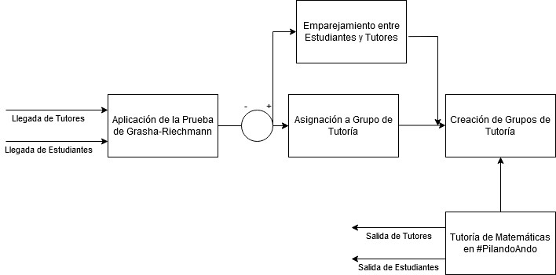
Propuesta Sistémica para #PilandoAndo
Diagrama del Sistema Propuesto: Elaboración Propia (2023)

Slide 6

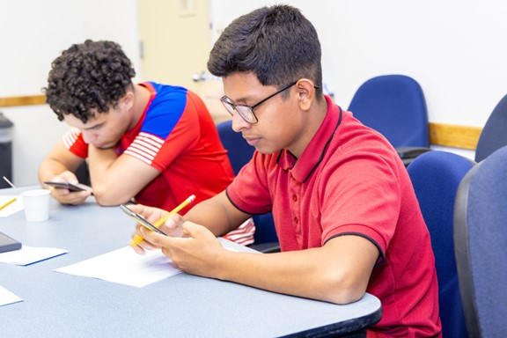
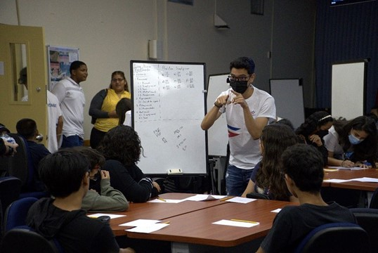
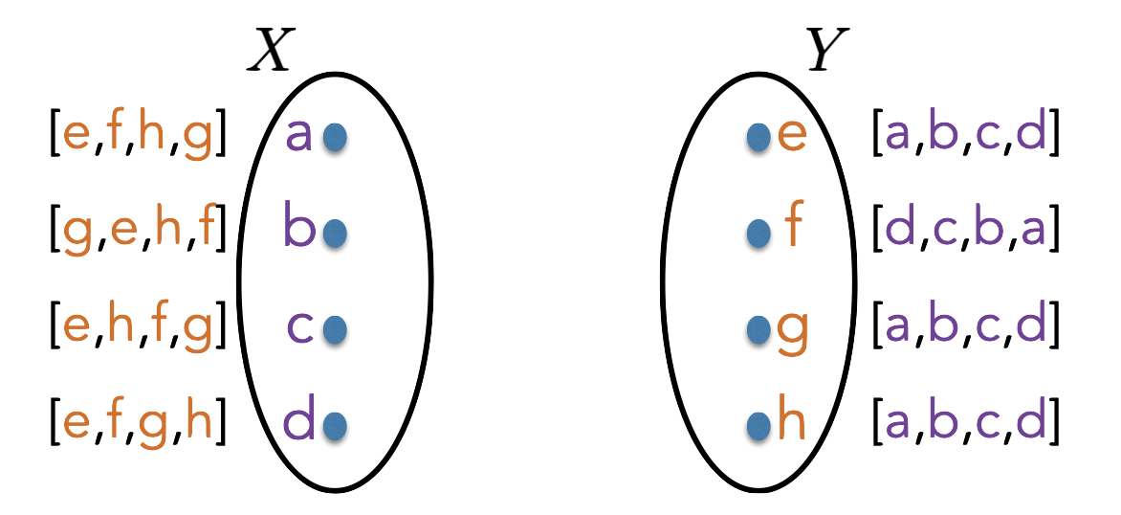
Diseño del Experimento
Aplicación de Prueba de Grasha-Riechmann a Tutores
Aplicación de Prueba de Grasha-Riechmann a Estudiantes
Algoritmo de Emparejamiento (Gale – Shapley)
Creación de Grupos de Tutoría

Slide 7
Variables de Estudio
Estilo de Aprendizaje (Estudiante)
Estilo de Enseñanza (Tutores)
Valor determinístico
Valor determinístico
6 Dimensiones
5 Dimensiones
Cuestionario de 60 ítems
Cuestionario de 40 ítems
Duración de 30 minutos
Duración de 20 minutos
5 grados en la Escala de Likert
Fuente: A. F. Grasha, "Teaching with Style" Pittsburgh, PA: Alliance Publishers, 1996.

Slide 8
Estilo de Aprendizaje (Estudiante)
Independiente | Evitativo | Colaborativo | Dependiente | Competitivo | Participativo
5.2 | 0.8 | 3.7 | 4.1 | 2.6 | 1.4
Fuente: A. F. Grasha, "Teaching with Style" Pittsburgh, PA: Alliance Publishers, 1996.

Slide 9
Estilo de Enseñanza (Tutor)
Experto | Autoridad Formal | Modelo Personal | Facilitador | Delegador
3.72 | 1.29 | 4.85 | 0.47 | 2.16
Fuente: A. F. Grasha, "Teaching with Style" Pittsburgh, PA: Alliance Publishers, 1996.

Slide 10

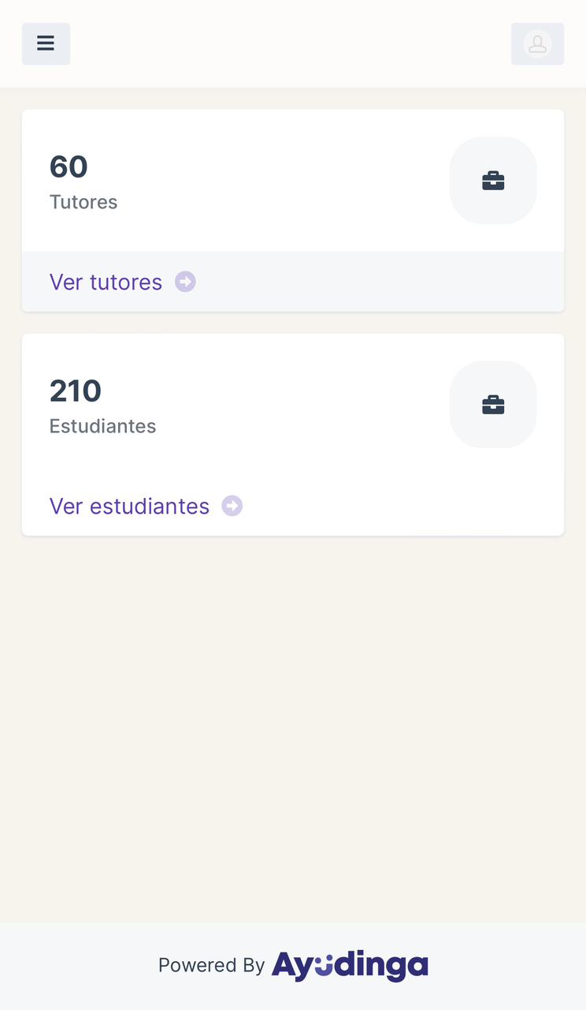
Sistema de Gestión Educativa | #PilandoAndo
Desarrollado en LAMP y Vue.Js
Estudiante y Tutor tomen su cuestionario de Grasha-Riechmann
-
Disponible en: pilandoando.org

Slide 11
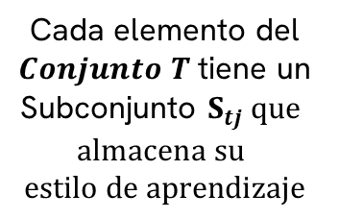
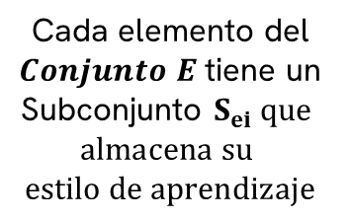
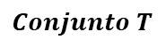
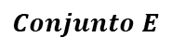
Relación Estudiante - Tutor
$$Conjunto E$$
$$Conjunto T$$
Estudiantes
$$E_{1}$$
𝑬_𝟏
$$E_{2}$$
𝑬_𝟐
$$E_{3}$$
𝑬_𝟑
$$E_{4}$$
𝑬_𝟒
$$E_{5}$$
𝑬_𝟓
Tutores
$$T_{1}$$
𝑻_𝟏
$$T_{2}$$
𝑻_𝟐
$$T_{3}$$
𝑻_𝟑
$$T_{4}$$
𝑻_𝟒
$$T_{5}$$
𝑻_𝟓
Cada elemento del $Conjunto E$tiene un Subconjunto $S_{ei} que$
$$almacena su$$
$$estilo de aprendizaje$$
Cada elemento del $Conjunto T$tiene un Subconjunto $S_{tj} que$
$$almacena su$$
$$estilo de aprendizaje$$
No todos los elementos del $Conjunto E$están relacionados con un elemento del $Conjunto T$

Slide 12
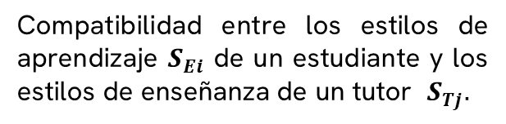
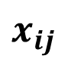
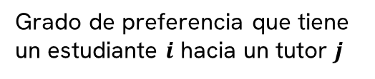

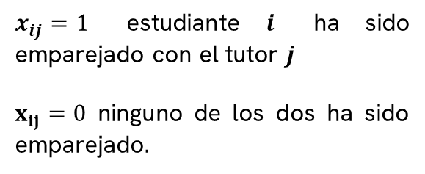
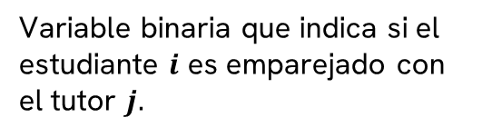
Modelo Matemático de Emparejamiento
$$x_{ij}$$
Variable binaria que indica si el estudiante $i$ es emparejado con el tutor $j$.
$$P_{ij}$$
Grado de preferencia que tiene un estudiante $i$ hacia un tutor $j$
Compatibilidad entre los estilos de aprendizaje $S_{Ei}$ de un estudiante y los estilos de enseñanza de un tutor $S_{Tj}$.
$x_{ij}=1$ estudiante $i$ ha sido emparejado con el tutor $j$
$x_{ij}=0$ ninguno de los dos ha sido emparejado.

Slide 13
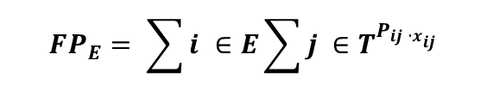
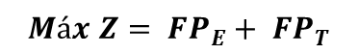
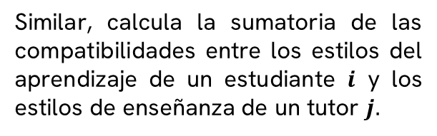
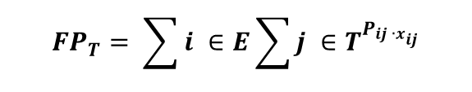
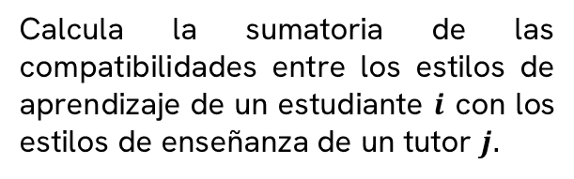
Modelo Matemático de Emparejamiento
$$FP_{E}= \sum{i ∈E\sum{j ∈T^{P_{ij ∙x_{ij}}}}}$$
$$FP_{T}= \sum{i ∈E\sum{j ∈T^{P_{ij ∙x_{ij}}}}}$$
Calcula la sumatoria de las compatibilidades entre los estilos de aprendizaje de un estudiante $i$ con los estilos de enseñanza de un tutor $j$.
Similar, calcula la sumatoria de las compatibilidades entre los estilos del aprendizaje de un estudiante $i$ y los estilos de enseñanza de un tutor $j$.
$$Máx Z= FP_{E}+ FP_{T}$$
Función Objetivo

Slide 14
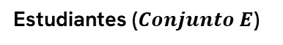
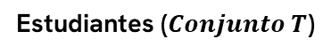
Algoritmo de Emparejamiento
Nombre del Estudiante | Estilo de Aprendizaje
Marcelo Hernández | Colaborativo
Sofía Martínez | Participativo
Antonio Ruíz | Independiente
Camila Gómez | Competitivo
Ricardo Jiménez | Dependiente
Vanessa López | Colaborativo
Javier Solís | Independiente
Esperanza Reyes | Competitivo
Mateo Ortiz | Participativo
Valeria Pérez | Dependiente
Nombre del Tutor | Estilo de Enseñanza
Óscar Ramírez | Facilitador
Patricia González | Autoridad Formal
Jorge Mendoza | Modelo Personal
Irene Sandoval | Experto
Miguel Ángel López | Delegador
Carolina Herrera | Experto
Ricardo Nuñez | Autoridad Formal
Estudiantes ($Conjunto T$)
Estudiantes ($Conjunto E$)

Slide 15
Algoritmo de Emparejamiento
Inicialmente, todos los estudiantes y tutores se encuentran libres y no están emparejados

Slide 16
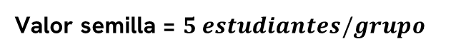
Algoritmo de Emparejamiento
Número de Grupo | Nombre del Tutor | Estilo de Enseñanza | Estudiante 1 | Estudiante 2 | Estudiante 3 | Estudiante 4 | Estudiante 5
1 | Óscar Ramírez | Facilitador | Marcelo Hernández | Vanessa López | Javier Solís
2 | Patricia González | Autoridad Formal | Ricardo Jiménez | Valeria Pérez
3 | Jorge Mendoza | Modelo Personal | Sofía Martínez | Mateo Ortiz
4 | Irene Sandoval | Experto | Antonio Ruíz
5 | Miguel Ángel López | Delegador | Camila Gómez | Esperanza Reyes
Valor semilla = $5 estudiantes/grupo$

Slide 17
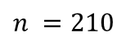
Análisis de Sensibilidad | Estudiantes
$$n =210$$
Mientras aumente el tamaño del grupo de tutoría, mayor cantidad de estudiantes son emparejados.

Slide 18
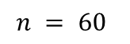
Análisis de Sensibilidad | Tutores
$$n = 60$$
Relación de inversa proporcionalidad entre el tamaño del grupo de tutoría y los tutores emparejados

Slide 19
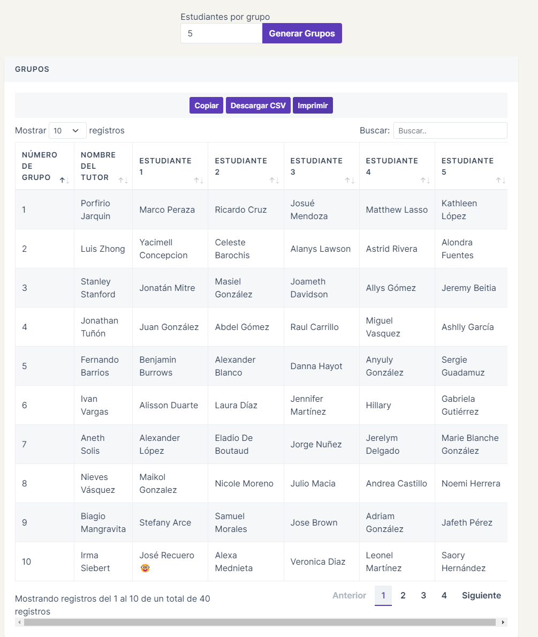
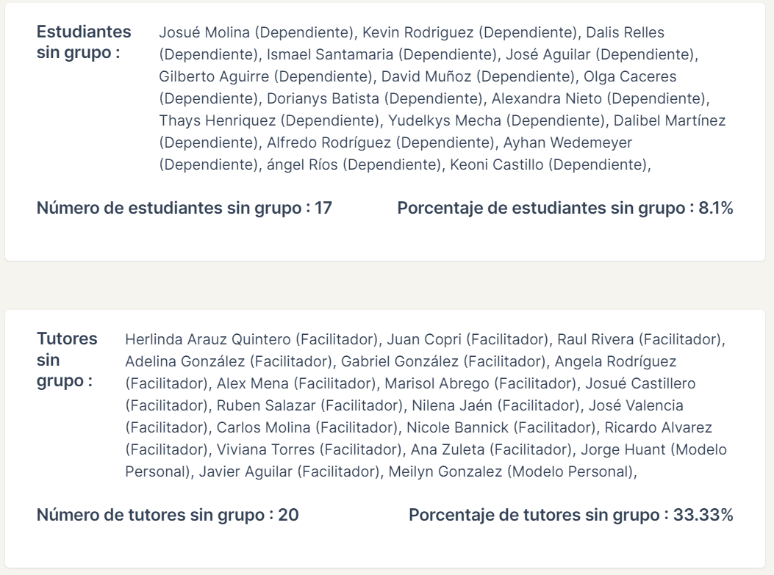
Informe del Sistema de Gestión Educativa
Información en Tiempo Real para la toma de decisiones educativas en #PilandoAndo

Slide 20

Conclusiones
#PilandoAndoPaLaU
Algoritmo de Emparejamiento
Se evaluaron a
Venus has a very beautiful name and is the second planet from the Sun
Sistema de Gestión Educativa
Análisis de Resultados
Se generó un estudio exploratorio
Se encontró que n = 7 estudiantes/grupo es la combinación óptima que satisface la Demanda de Estudiantes y la Oferta de Tutores en #PilandoAndoPaLaU

Slide 21

¡Gracias por su Atención!
Universidad Tecnológica de Panamá
Facultad de Ingeniería en Sistemas Computacionales
Correspondencia a: Johel Heraclio Batista Cárdenas
johel.batista@utp.ac.pa
+507 6920-4843
fisc.utp.ac.pa
Licencia Creative Commons Atribución-NoComercial 4.0 Internacional (CC BY-NC 4.0 DEED)

